Slide 1
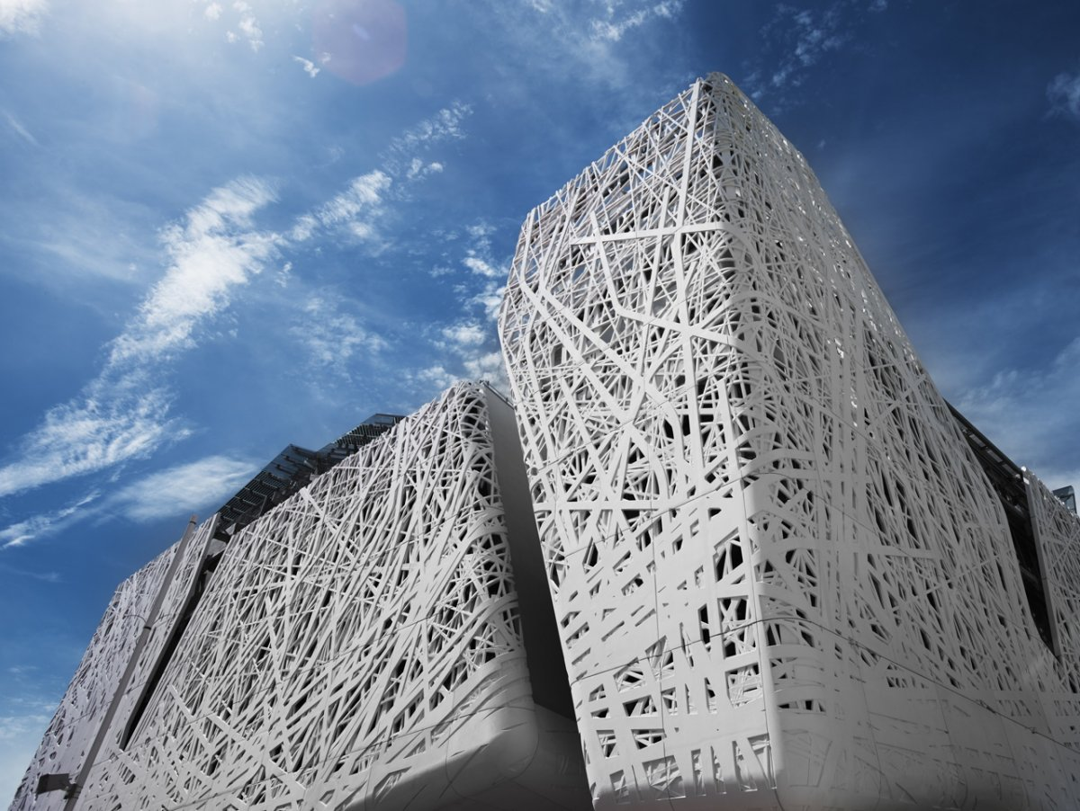

Il mercato pubblicitario in Italia
Guido Surci,
Chief Strategy & Innovation Officer, Havas Media Group
Presidente Centro Studi, Assocom

Slide 2
L’economia Italiana inizia a risvegliarsi
Scenario Macroeconomico Italia
Var % | 2013 | 2014 | 2015
PIL | -1,7 | -0,4 | 0,7
Spesa delle famiglie | -2,8 | 0,3 | 1,0
Investimenti | -5,8 | -3,2 | 0,5
Export | 0,7 | 2,4 | 5,5
Import | -2,6 | 1,5 | 5,2
Fonte: Prometeia

Slide 3
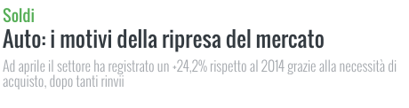
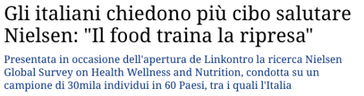
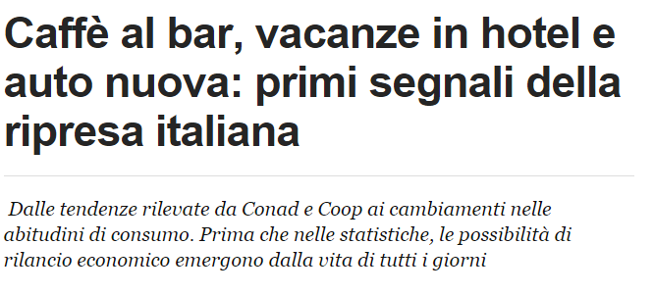
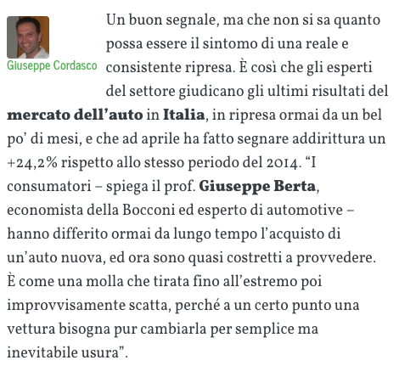
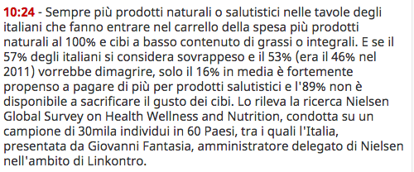
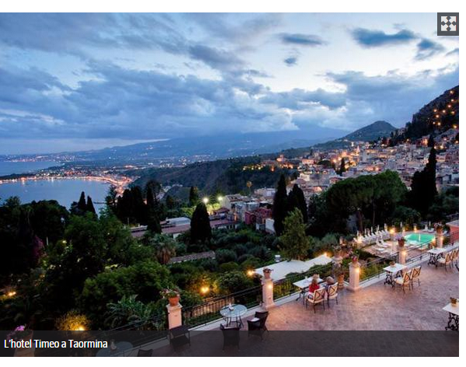

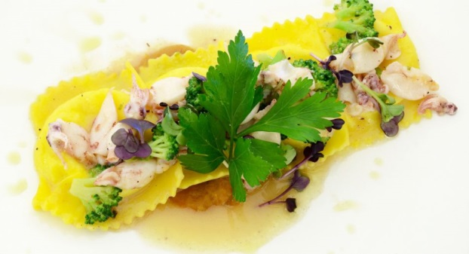
Anche per il nostro business qualcosa si muove
Automotive
Food
Travel

Slide 4
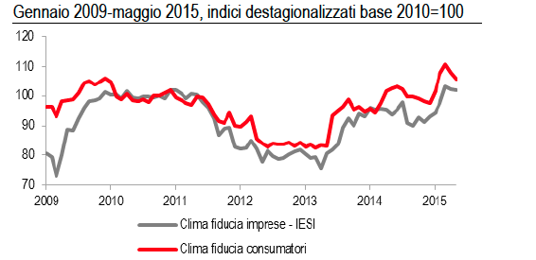
Il motore di tutte le riprese: l'ottimismo del consumatore
Fonte: ISTAT; Fiducia dei consumatori e delle imprese, Maggio 2015

Slide 5
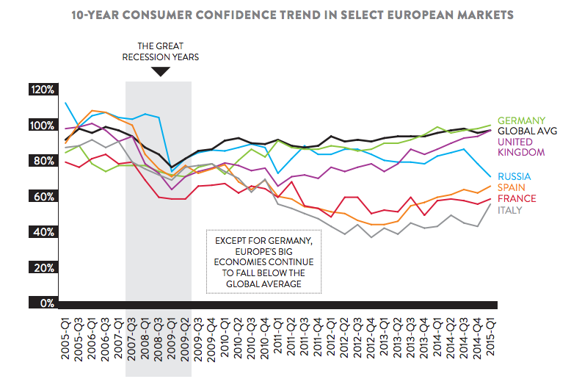
Anche se c’è ancora una lunga strada da fare…
Media WW
ITA
Fonte: Nielsen, Consumer Confidence Report Q1 2015

Slide 6
Investimenti pubblicitari: luce in fondo al tunnel
mio eur
var %
Fonte: Stime Centro Studi AssoCom

Slide 7

Investimenti pubblicitari: luce in fondo al tunnel
mio eur
var %
1,2%
Fonte: Stime Centro Studi AssoCom

Slide 8
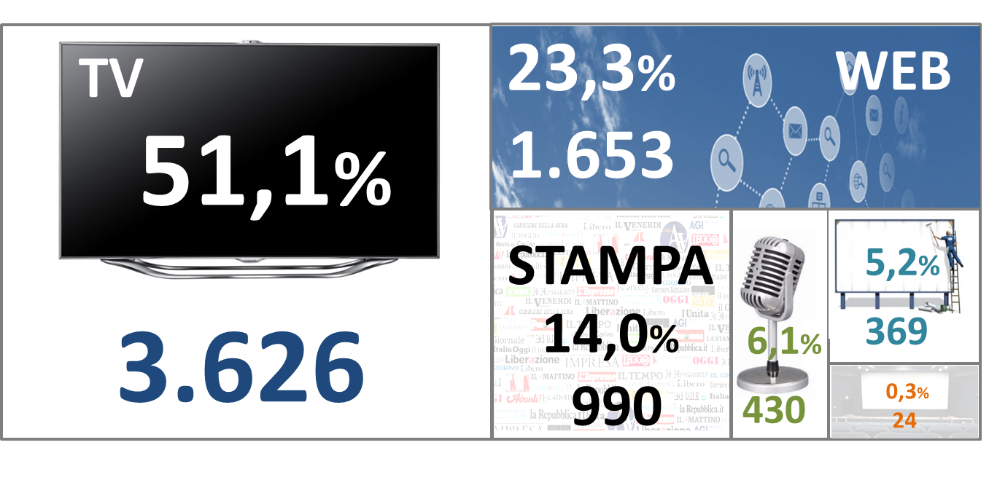
Mezzi "paid": lo scenario di oggi
7,096 M€
Fonte: Stime Centro Studi AssoCom

Slide 9
Non tutti i mezzi riescono a cogliere l’occasione
Fonte: Stime Centro Studi AssoCom
Fonte: Stima Assocom / Elaborazione OmnicomMediaGroup

Slide 10
Si fa presto a dire digital
1,653 M€
SHARE
TREND
Fonte: Stime Centro Studi AssoCom

Slide 11
Si fa presto a (ri)dire digital
Mobile
Social
Video

Slide 12


I mezzi non sono più quelli di una volta
I mezzi sono sempre più ibridi
Video is the king

Slide 13

C'è luce in fondo al tunnel…
Ma cosa troveremo all'uscita?

Slide 14
Come tutti i tunnel, ci porta in un posto diverso
mio eur
var %
Fonte: Stime Centro Studi AssoCom
Notes:
10000, 9900

Slide 15
Come tutti i tunnel, ci porta in un posto diverso
10 MLD €*
10 MLD €*
7 MLD €
*2003, 2010: investimenti rivalutati al 2015

Slide 16

Un mondo diverso, una ripresa diversa…
PAID MEDIA
BTL
PR
CRM
BTL
PR
CRM
eCRM
Website
BTL
PR
CRM
eCRM
Website
M.Site
Digital PR/Blogger
Native advertising
Community mngm
Produzione contenuti
App
1st party data
Analytics
Social Listenting
Tech platforms
NON PAID NON MEDIA
Fonte: Stime Centro Studi AssoCom

Slide 17

…ma è diverso anche il tunnel
…ma è diverso anche il tunnel

Slide 18
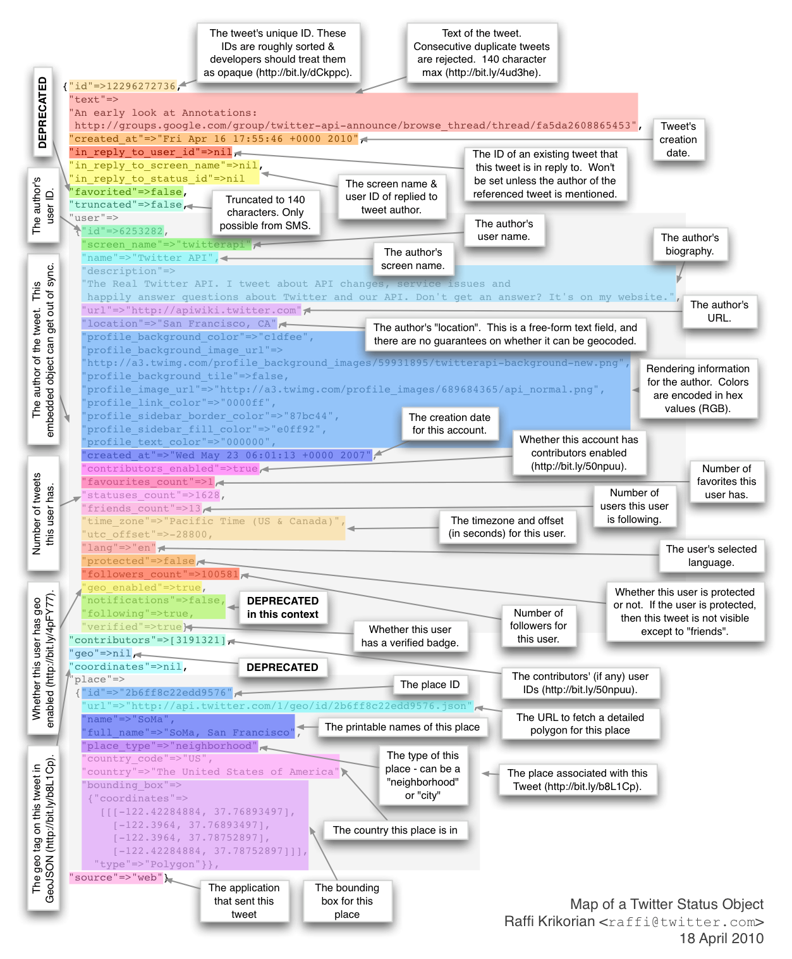

Sfida/Opportunità #1: Volume
Tweet
1 Tweet
140 caratteri
+ 100 metadati

Slide 19
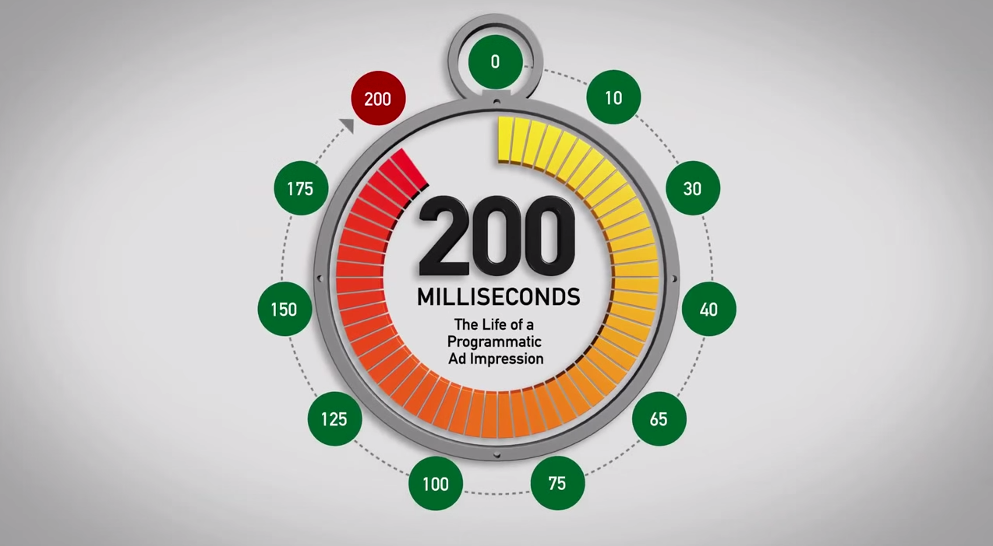
Sfida/Opportunità #2: Velocità

Slide 20
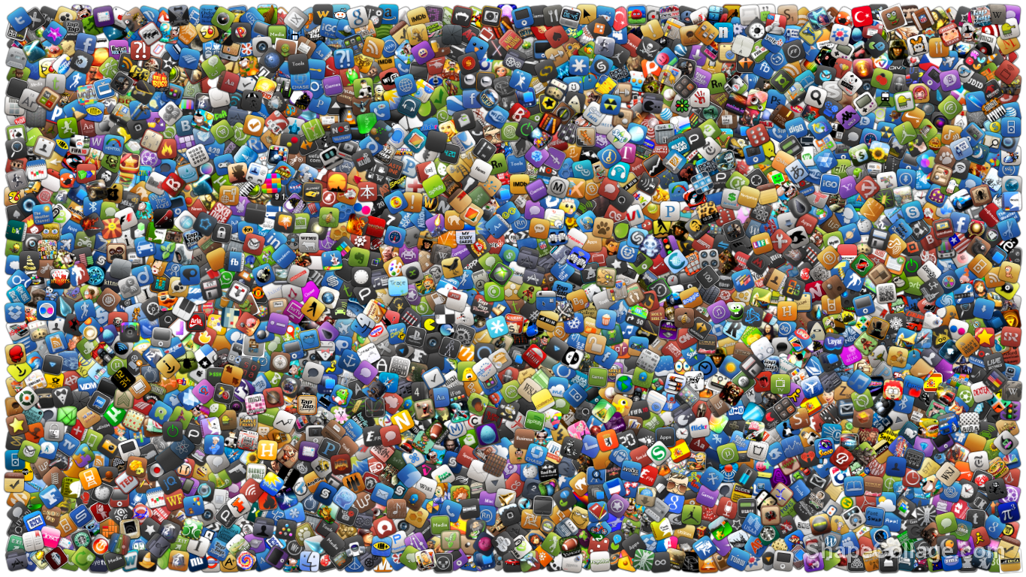
Sfida/opportunità #3: Varietà
1M Apps
Disponibili
x
20
App per persona
=
4x10⁹⁵
combinazioni
Il vostro smartphone è più personale del vostro DNA
DNA: 7 x 10¹³ di varianti

Slide 21

L’agenda del 201x
Conversazioni personalizzate
Nuova sintassi
Nuovi confini

Slide 22
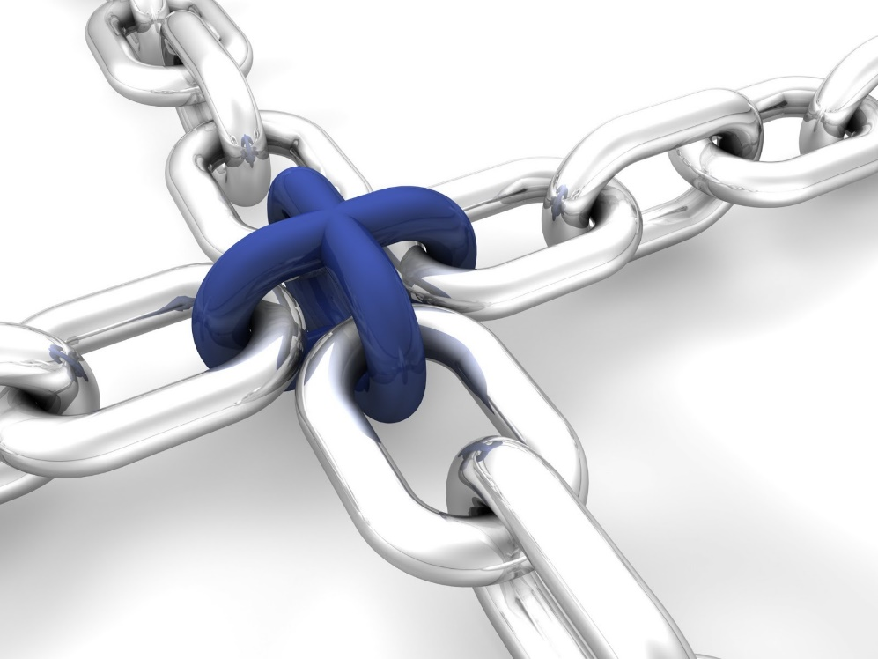
L’agenda del 201x
Act as a Platform
Il "Data driven"
è la fine dei silos

Slide 23

L’agenda del 201x
Redefine added value
Unire data competence
con business competence

Slide 24
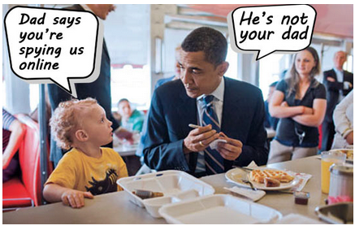
Tutto questo creando un nuovo patto con il consumatore

Slide 25

Ma soprattutto…
Alcuni tunnel possono essere divertenti!

